Slide 1
伟大的git
代码版本管理工具

Slide 2
什么是git
很多人都知道，Linus在1991年创建了开源的Linux，从此，Linux系统不断发展，已经成为最大的服务器系统软件了。
Linus虽然创建了Linux，但Linux的壮大是靠全世界热心的志愿者参与的，这么多人在世界各地为Linux编写代码，那Linux的代码是如何管理的呢？
事实是，在2002年以前，世界各地的志愿者把源代码文件通过diff的方式发给Linus，然后由Linus本人通过手工方式合并代码！

Slide 3
你也许会想，为什么Linus不把Linux代码放到版本控制系统里呢？不是有CVS、SVN这些免费的版本控制系统吗？因为Linus坚定地反对CVS和SVN，这些集中式的版本控制系统不但速度慢，而且必须联网才能使用。有一些商用的版本控制系统，虽然比CVS、SVN好用，但那是付费的，和Linux的开源精神不符。
不过，到了2002年，Linux系统已经发展了十年了，代码库之大让Linus很难继续通过手工方式管理了，社区的弟兄们也对这种方式表达了强烈不满，于是Linus选择了一个商业的版本控制系统BitKeeper，BitKeeper的东家BitMover公司出于人道主义精神，授权Linux社区免费使用这个版本控制系统。

Slide 4
安定团结的大好局面在2005年就被打破了，原因是Linux社区牛人聚集，不免沾染了一些梁山好汉的江湖习气。开发Samba的Andrew试图破解BitKeeper的协议（这么干的其实也不只他一个），被BitMover公司发现了（监控工作做得不错！），于是BitMover公司怒了，要收回Linux社区的免费使用权。
Linus可以向BitMover公司道个歉，保证以后严格管教弟兄们，嗯，这是不可能的。实际情况是这样的：

Slide 5
Linus花了两周时间自己用C写了一个分布式版本控制系统，这就是Git！一个月之内，Linux系统的源码已经由Git管理了！牛是怎么定义的呢？大家可以体会一下。
Git迅速成为最流行的分布式版本控制系统，尤其是2008年，GitHub网站上线了，它为开源项目免费提供Git存储，无数开源项目开始迁移至GitHub，包括jQuery，PHP，Ruby等等。
历史就是这么偶然，如果不是当年BitMover公司威胁Linux社区，可能现在我们就没有免费而超级好用的Git了。

Slide 6
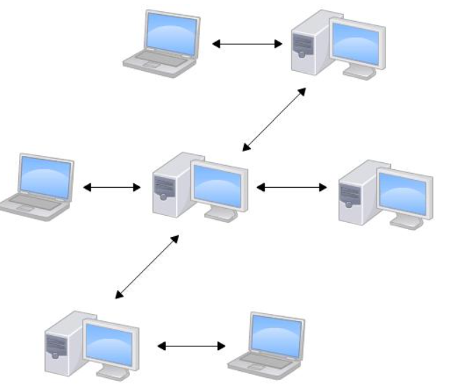
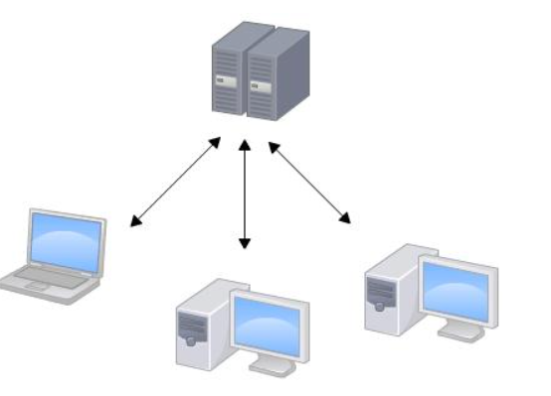
Git的强大之处
1.分布式系统，非集中式系统

Slide 7
Git的强大之处
2 Git极其强大的分支管理，把SVN等远远抛在了后面
3最快、最简单也最流行的依然是Git！

Slide 8
安装与配置
下载地址， http://git-scm.com/download/

Slide 9
Git客户端的安装与测试
安装客户端
下载好之后，欢迎界面，下一步。
选择安装路径，千万别选带中文的路径，有时候会引起不必要的误会。
一直next，最后finish就OK
2-3 绑定用户
打开git-bash.exe，在桌面快捷方式/开始菜单/安装目录中
因为Git是分布式版本控制系统，所以需要填写用户名和邮箱作为一个标识，用户和邮箱为你github注册的账号和邮箱

Slide 10
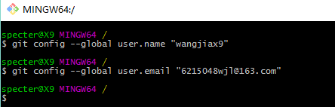
ps：git config –global 参数，有了这个参数，表示你这台机器上所有的Git仓库都会使用这个配置，当然你也可以对某个仓库指定的不同的用户名和邮箱。

Slide 11
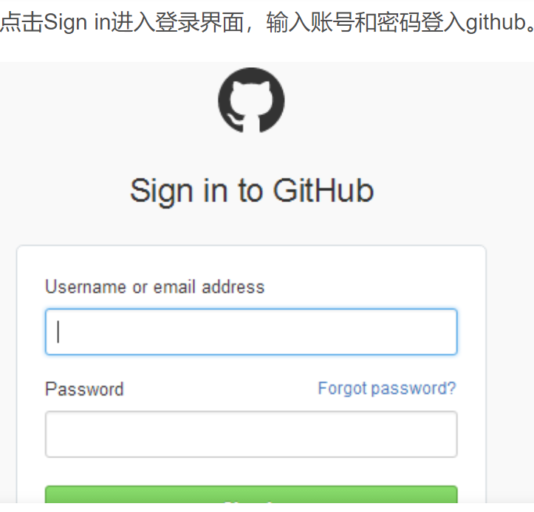
Github账号注册
github的官方网址：https://github.com

Slide 12
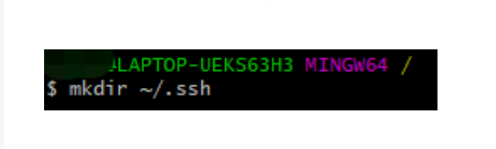
生成与配置公钥
创建产生公钥的目录

Slide 13
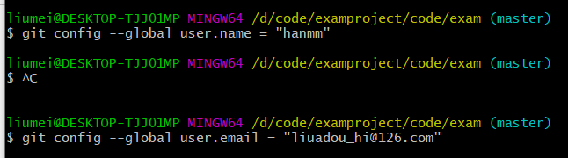
然后定义用户名和邮箱

Slide 14
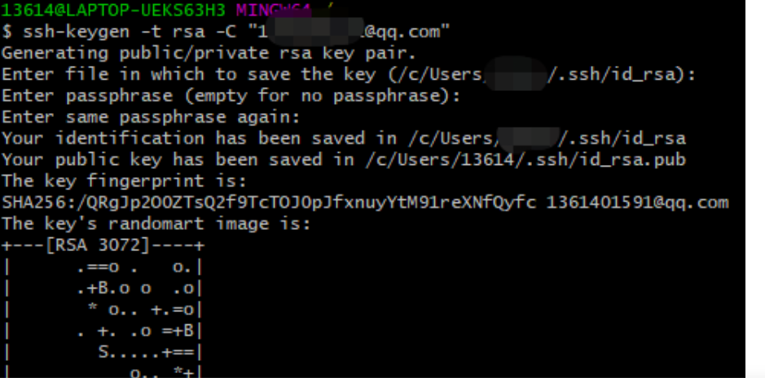
创建公钥

Slide 15
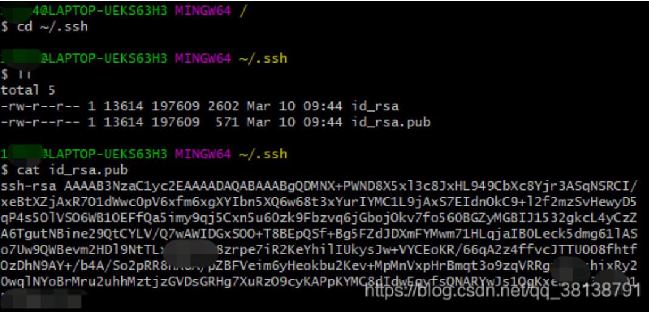
查看公钥

Slide 16
参考文献
https://blog.csdn.net/qq_38138791/article/details/114627643

Slide 17
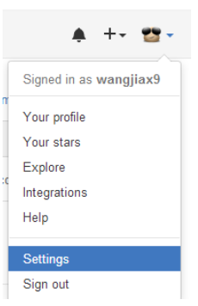
在github上配置公钥
生成成功后，去对应目录C:\Users\**\.ssh里（**为电脑用户名，每个人不同）用记事本打开id_rsa.pub，得到ssh key公钥
为github账号配置ssh key
切换到github，展开个人头像的小三角，点击settings

Slide 18
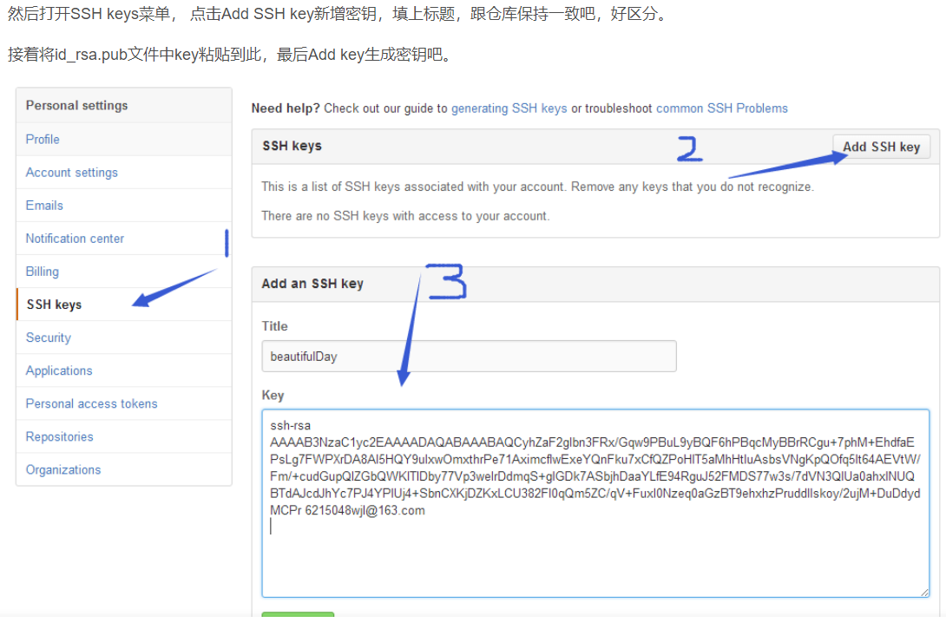

Slide 19
liumei@DESKTOP-TJJ01MP MINGW64 /d/code/examproject/code/vue
$ git init
Initialized empty Git repository in D:/code/examproject/code/vue/.git/
liumei@DESKTOP-TJJ01MP MINGW64 /d/code/examproject/code/vue (master)
$ git config --global user.name = "hanmm"
liumei@DESKTOP-TJJ01MP MINGW64 /d/code/examproject/code/vue (master)
$ git config --global user.email = "liuadou_hi@126.com"
liumei@DESKTOP-TJJ01MP MINGW64 /d/code/examproject/code/vue (master)
$ ssh-keygen -t rsa -C "liuadou_hi@126.com"

Slide 20
Git的使用（第一次上传代码到github）
liumei@DESKTOP-TJJ01MP MINGW64 /d/code/examproject/code/vue (master)
$ git remote add origin https://gitee.com/hanmm001/examvue.git
liumei@DESKTOP-TJJ01MP MINGW64 /d/code/examproject/code/vue (master)
$ git status
On branch master
No commits yet
Untracked files:
(use "git add <file>..." to include in what will be committed)
exam-admin/
exam-student/

Slide 21
liumei@DESKTOP-TJJ01MP MINGW64 /d/code/examproject/code/vue (master)
$ git add .
$ git commit –m “注释”
$ git push -u origin master

Slide 22
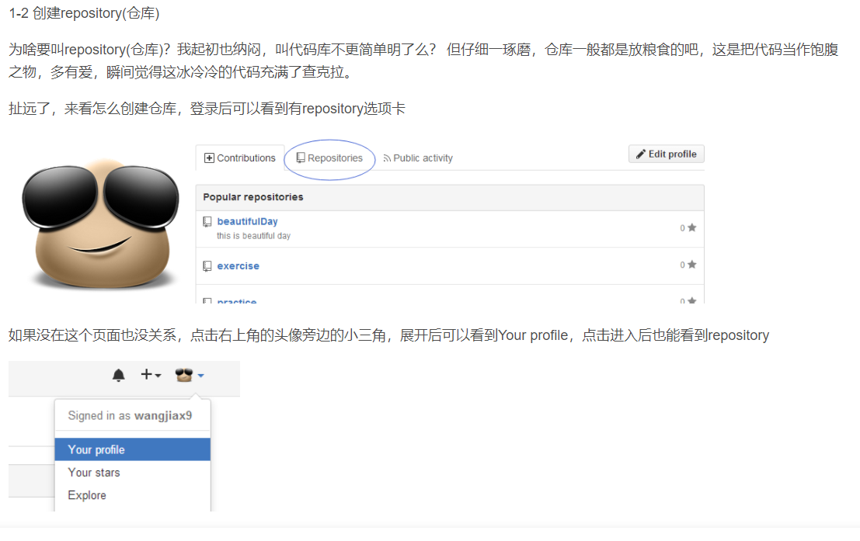
创建远程仓库

Slide 23
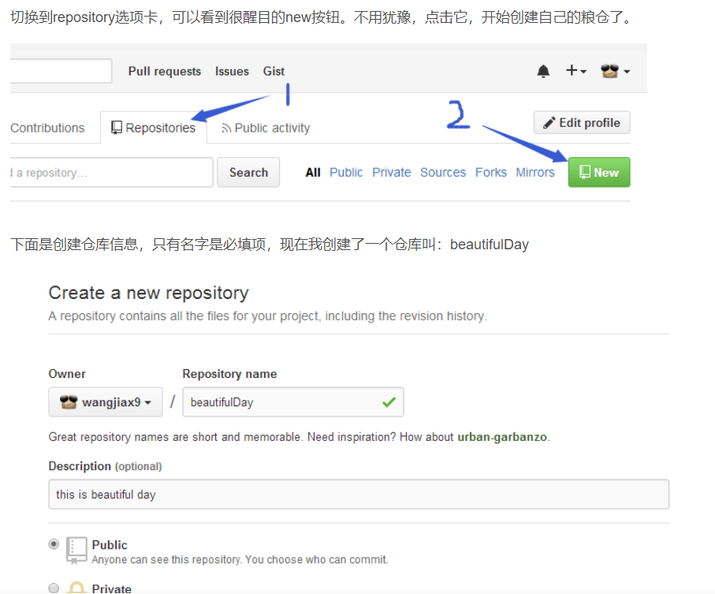

Slide 24
参考文献
https://blog.csdn.net/dongxiaocong/article/details/81316343

Slide 25
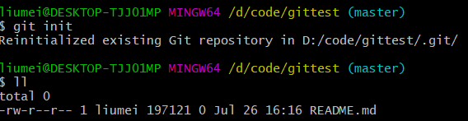
创建本地仓库

Slide 26
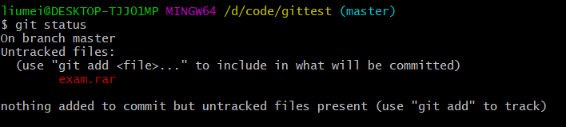

Slide 27
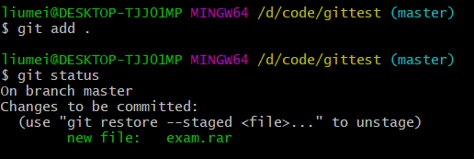
上传代码到本地仓库
liumei@DESKTOP-TJJ01MP MINGW64 /d/code/gittest (master)
$ git add .

Slide 28
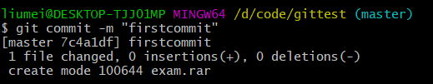

Slide 29

关联本地仓库与远程仓库

Slide 30
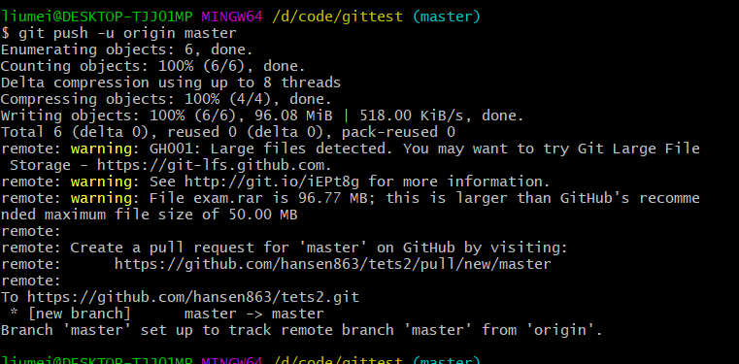
将本地仓库的代码上传到远程仓库

Slide 31
参考文献
如何注册github
如何将本地代码上传
https://blog.csdn.net/liuweixiao520/article/details/78971221

Slide 32
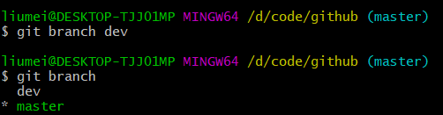
主干与分支
创建分支

Slide 33
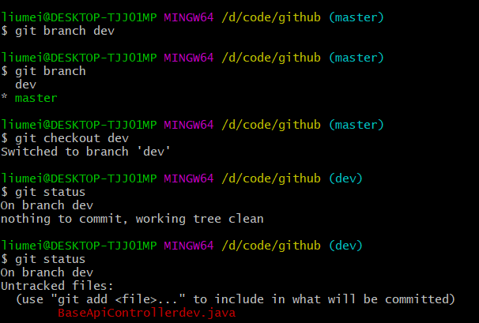
查看与切换分支

Slide 34
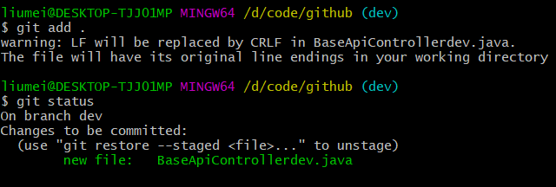
提交分支代码

Slide 35
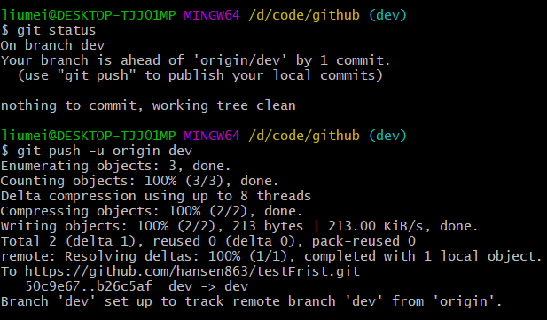
将本地代码上传远程分支库中

Slide 36
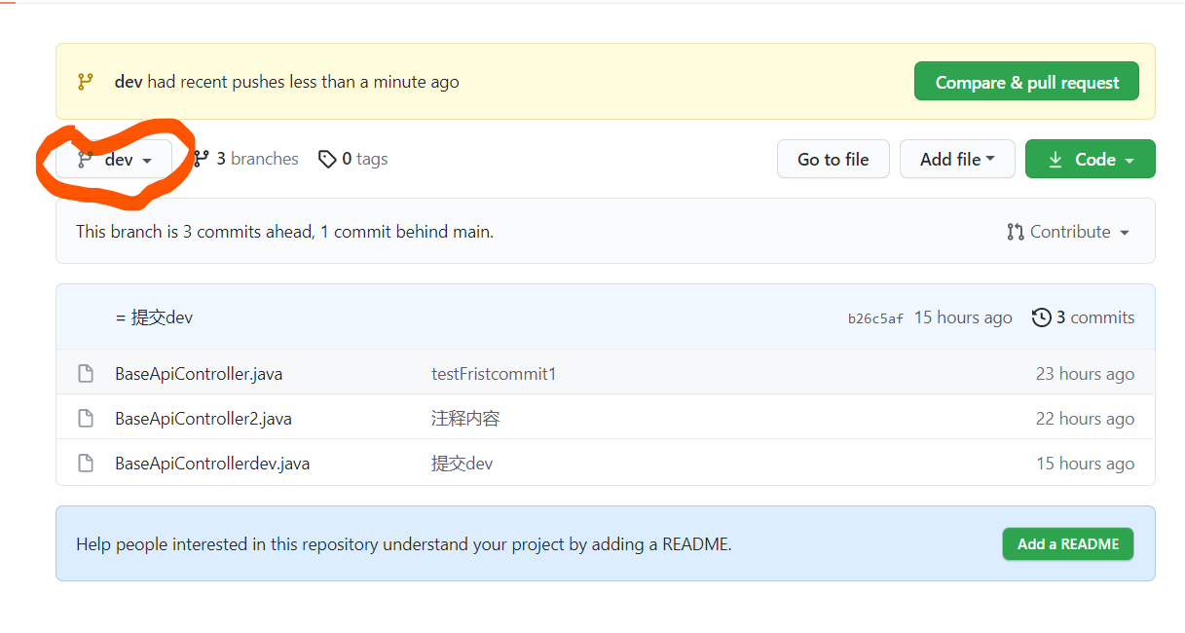

Slide 37
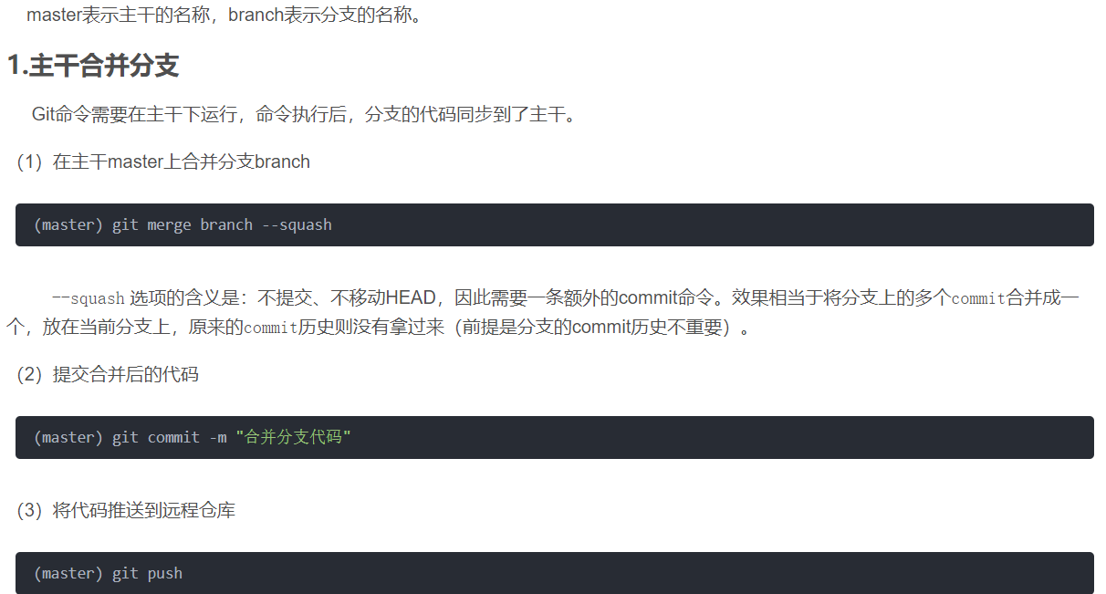
将分支代码合并到主干代码上

Slide 38
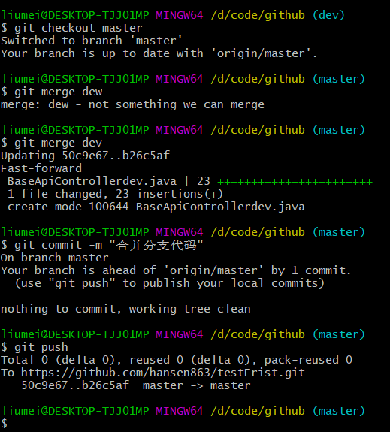

Slide 39
分支合并主干
Git命令需要在分支下运行，执行后主干的代码同步到了分支。（1）在分支branch上合并主干master (branch) git merge master –squash
（2）提交合并后的代码 (branch) git commit -m "合并主干代码“
（3）将代码推送到远程仓库 (branch) git push。
原文链接：https://blog.csdn.net/liyazhen2011/article/details/83616999

Slide 40
Idea上提交代码
https://www.cnblogs.com/ysySelf/p/14921333.html

Slide 41
拉代码
git init
git config --global http.sslVerify “false”
git clone https://github.com/hansen863/testFrist.git

Slide 42
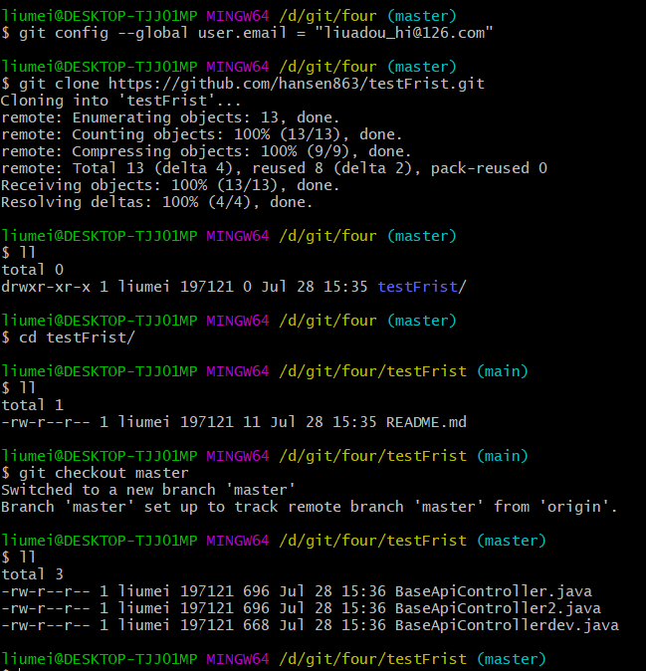

Slide 43
https://zhuanlan.zhihu.com/p/30044692

